Slide 1
Задача:
Облегчить, сделать более удобным поиск информации связанной с обучением для студентов.
Решение:
Создание системы ботов .
Итог:
Автоматическая рассылка расписания, событий(мероприятий).
Почему именно телеграмм и вконтакте?
На данный момент это одни из самых популярных социальных сетей в России.
Так же в данных соц. Сетях имеются имеется возможность создавать ботов на языке
Программирования python при помощи удобных библиотек.

Slide 2
Бот в телеграмме и Вконтакте
Возможности в данных ботах в телеграмме и вконтакте:
1)Посмотреть расписание уроков на текущий день.
2)Посмотреть весь список учителей и предметы, которые они ведут.
3)Включить и выключить автоматическую рассылку расписания.
4)Найти в каком кабинете находится нужный вам учитель.
5)Посмотреть расписание занятий в IT-кубе.
6)Посмотреть ближайшие события.
7)Можно предложить какую-либо идею

Slide 3
Веб-сервер

Slide 4
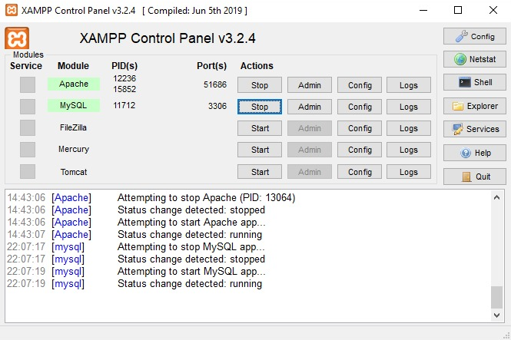
Для того чтобы сайт заработал его надо разместить на сервере.
Было принято решение сделать сервер самим.
Тогда школа выделила нам ресурсы для этого.
Школа дала нам компьютер куда мы установили всё нужное для проекта.
Для веб-сервера мы установили xampp(веб-сервер).
Чтобы сервер мог запускать скрипты python мы установили mod_wsgi(CGI, wsgi).
Таким образом сайт будет работать на apache, а база данных на mysql.

Slide 5
Сайт
Возможности, которые предоставляются администраторам сайта:
При помощи данного сайта сотрудники КГАНОУ КЦО смогут редактировать базу
данных для ботов в Телеграмме и во Вконтакте: добавлять или удалять события,
которые будут происходить на базе учебного учреждения.
У администраторов со статусом 2 имеется возможность добавления новых администраторов на сайт, которые так же смогут редактировать базу данных, или же их удаление.
Возможность увидеть статистику: количество и процентное соотношение пользователей, которые пользуются ботами в ВК или ТГ.

Slide 6
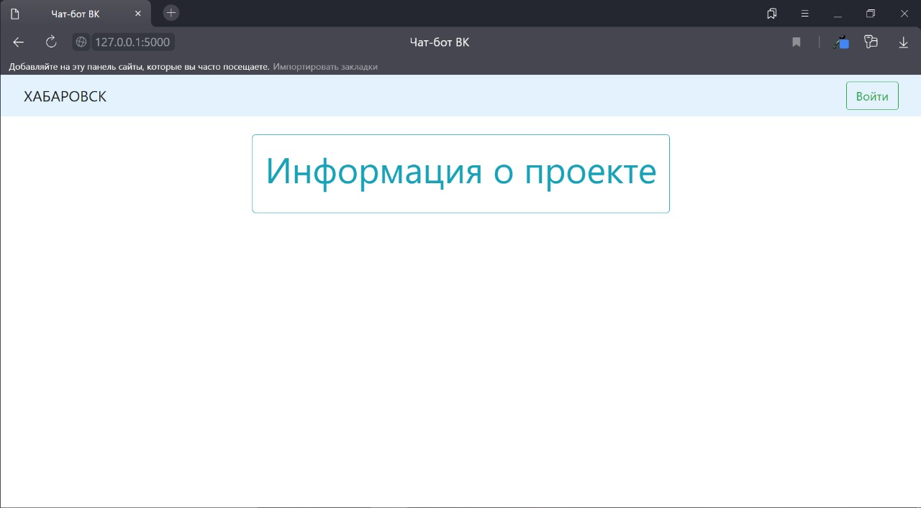
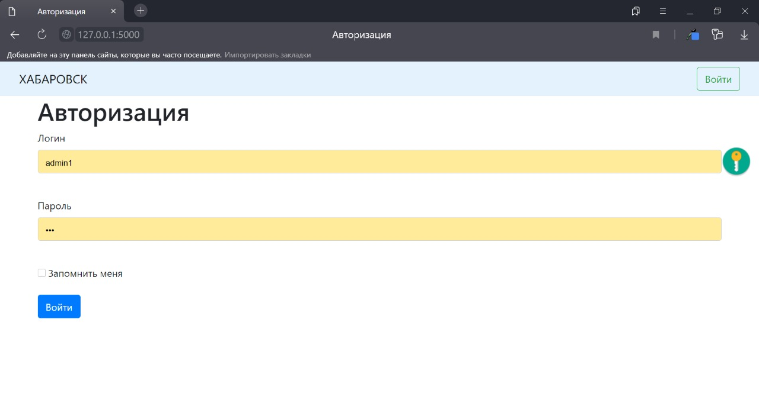
Сайт в действии
Страница приветствия и авторизации
На первой странице сайта вы можете ознакомится с информацией о проекте, а также, нажав на кнопку Войти, пройти авторизацию, заполнив форму.

Slide 7
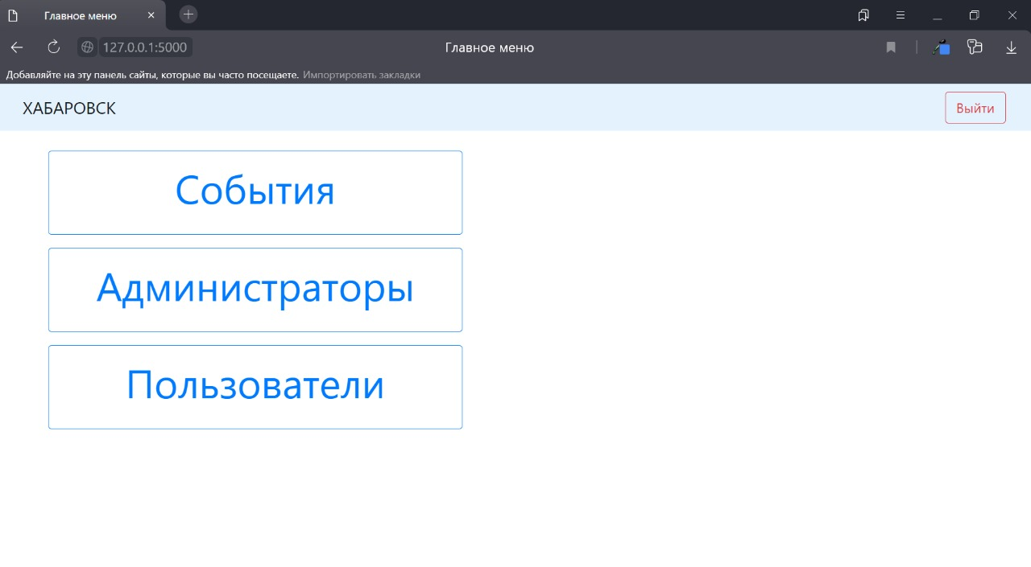
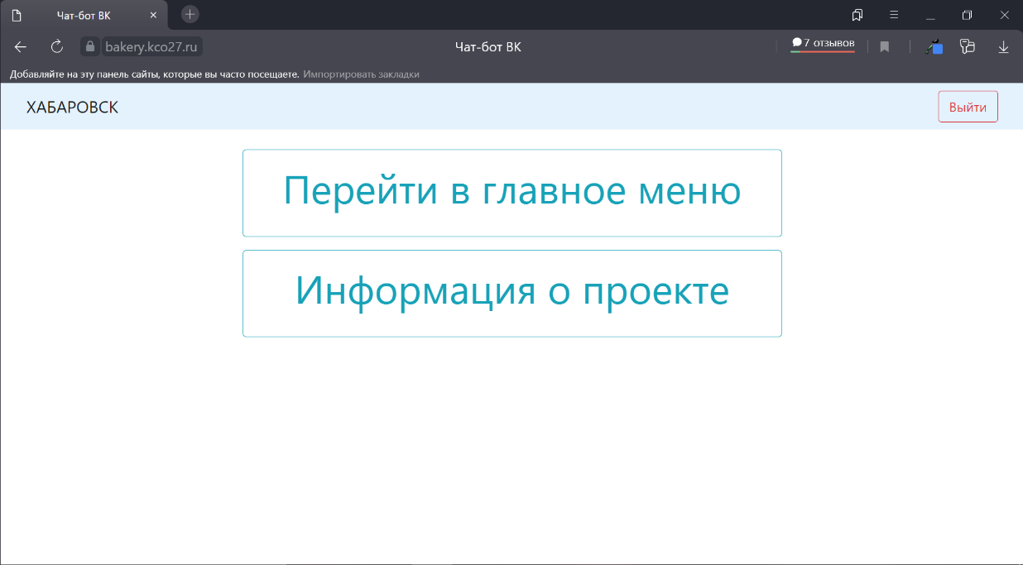
Главное меню
После прохождения авторизации пользователь попадает в главное меню, в котором предоставляются возможность выхода и перехода на страницы:
1)События
2)Администраторы
3)Пользователи
При нажатии на заголовок сайта (ХАБАРОВСК) мы попадаем на начальную страницу, но уже с возможностью вернуться в меню, помимо возможности узнать информацию о проекте

Slide 8
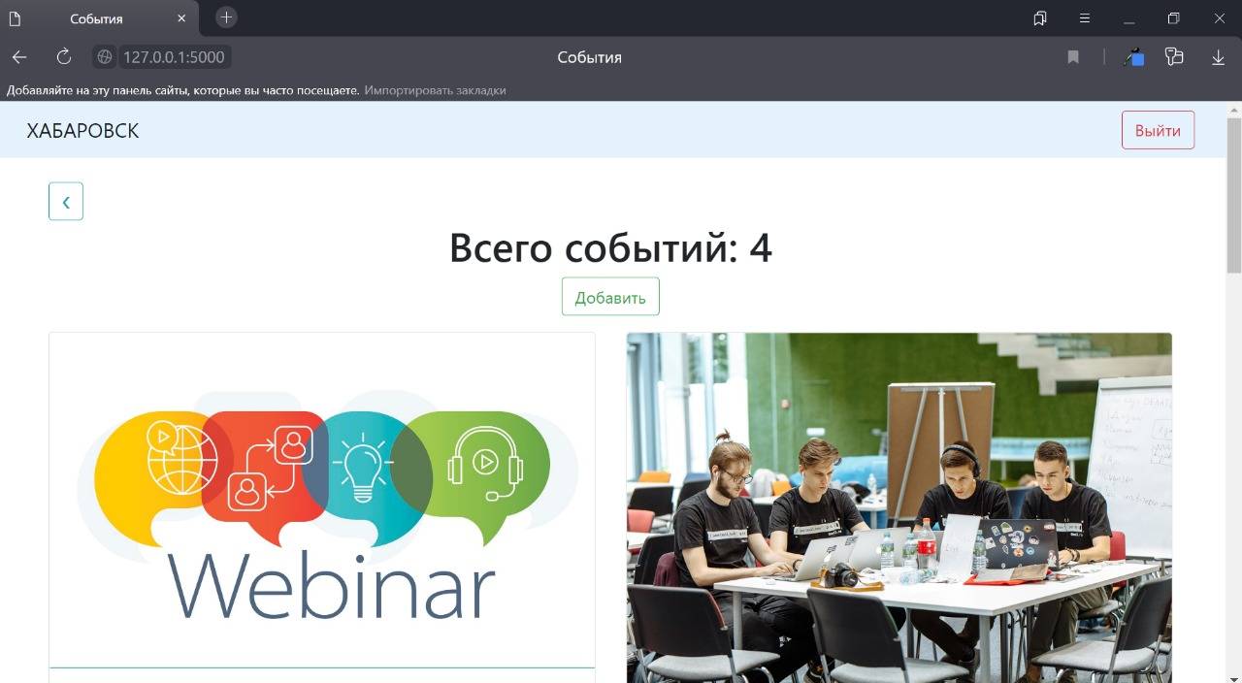
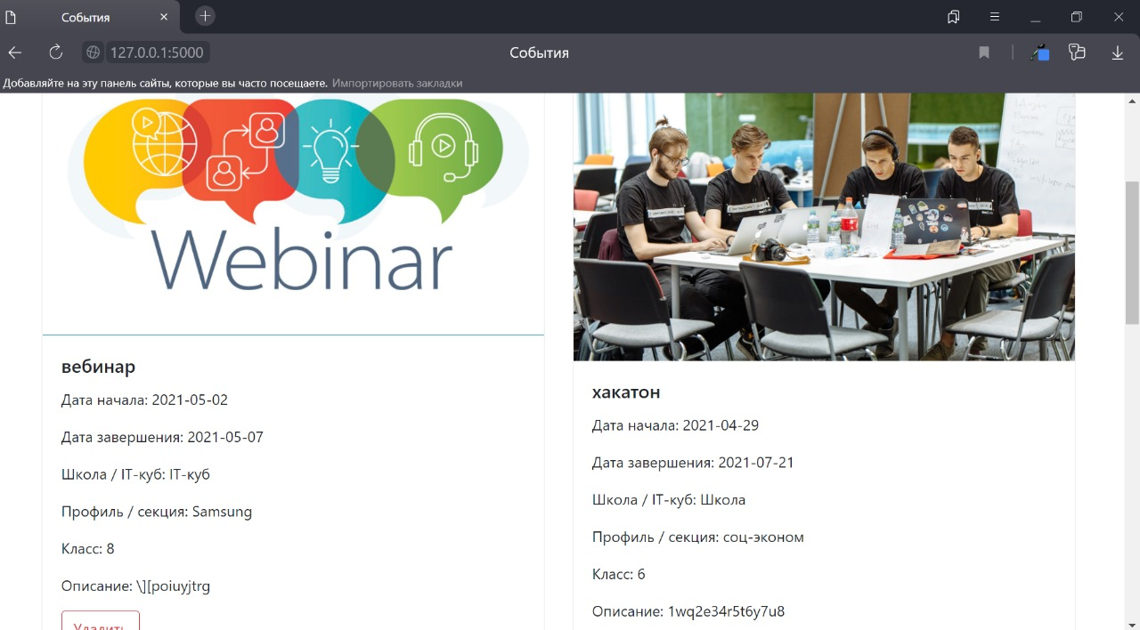
События
На данной странице админы со статусами 1 или 2 смогут добавлять или удалять события, нажимая на соответствующие кнопки; остальные смогут только смотреть информацию о событиях, которая расположена в карточках.

Slide 9
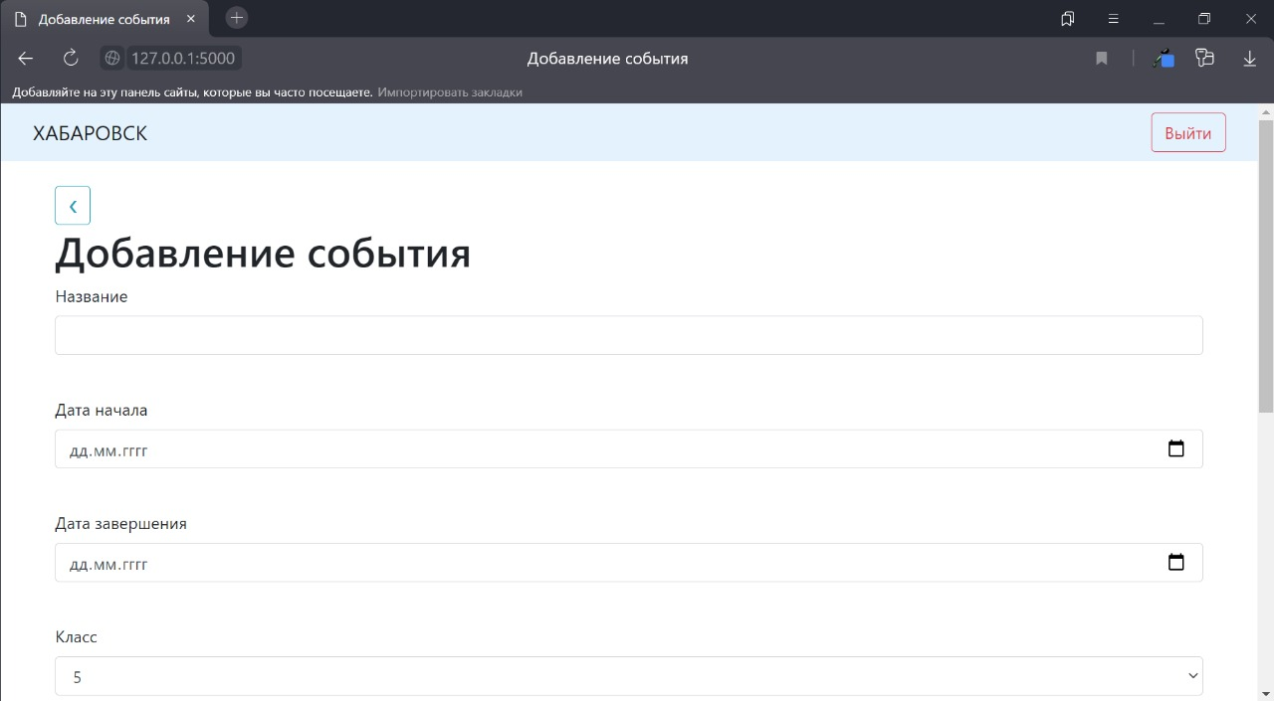
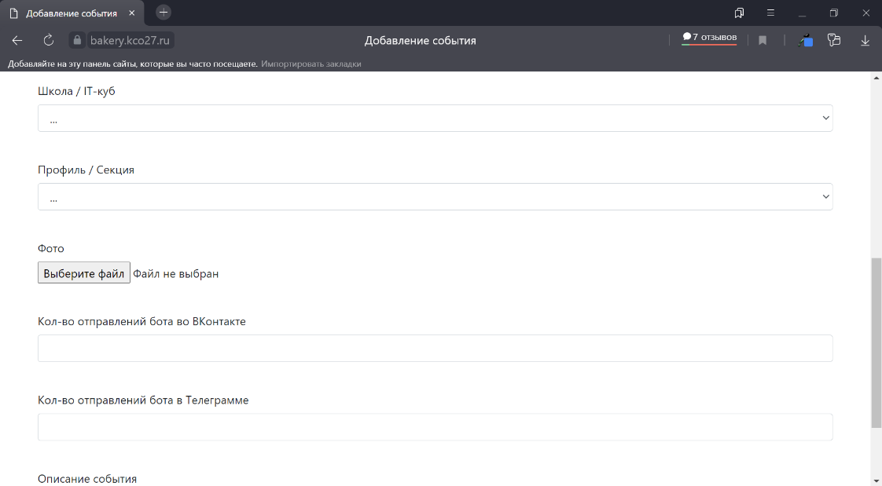
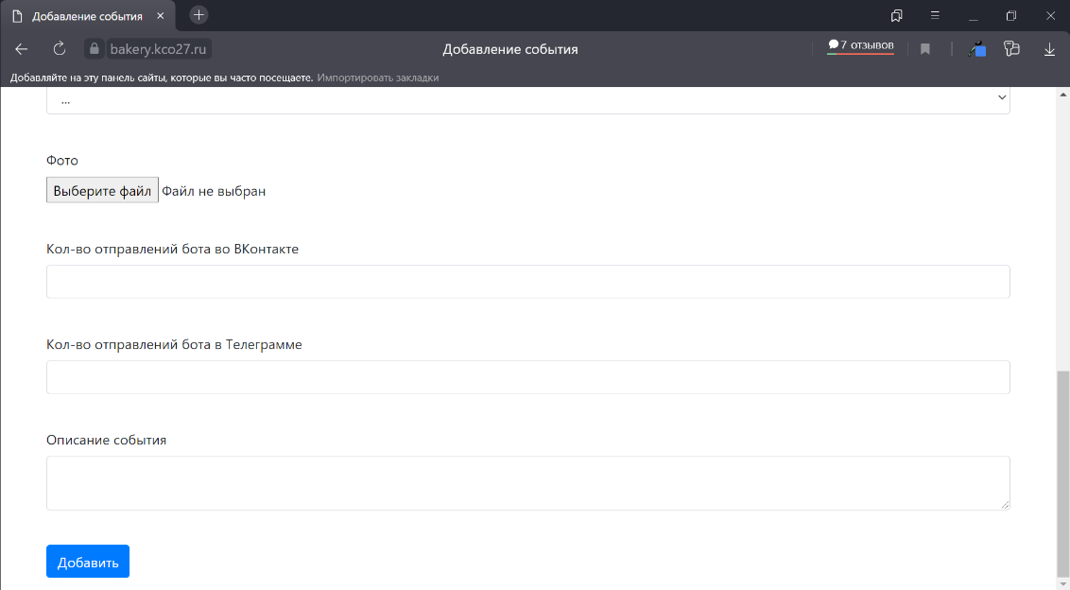
Добавление события
Для того чтобы добавить событие, нужно заполнить форму и нажать кнопку Добавить

Slide 10
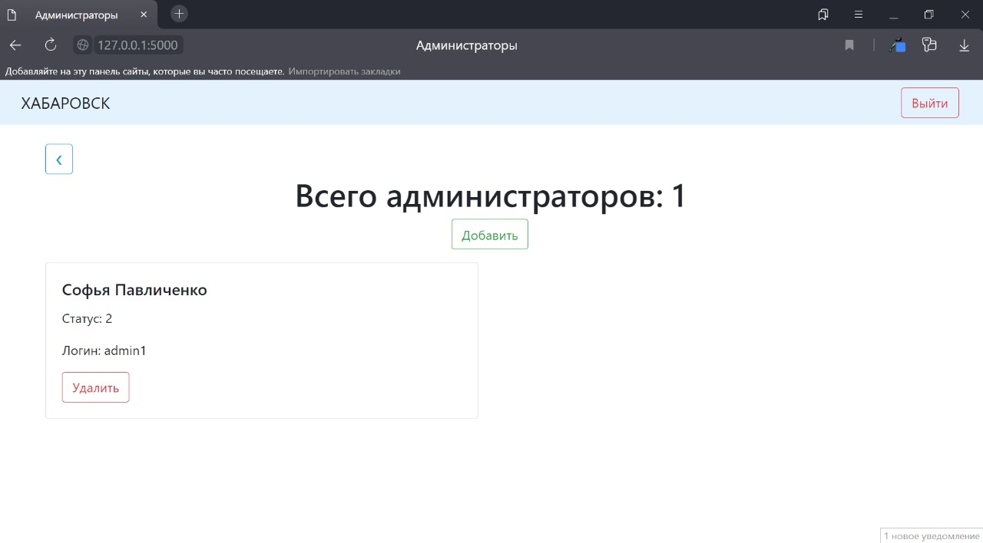
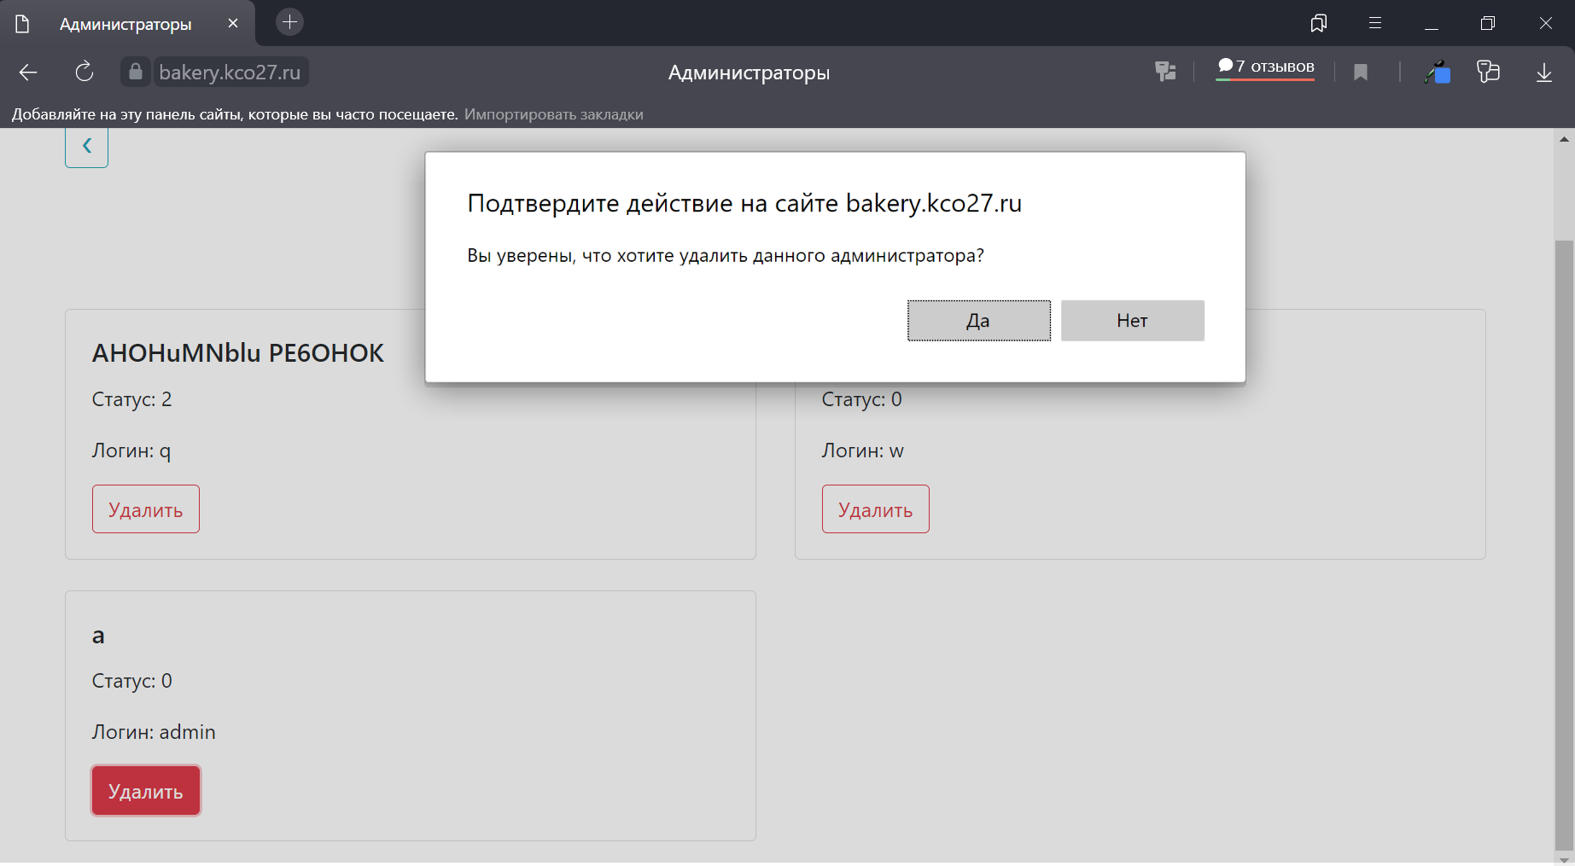
Администраторы
Администраторы со статусом 2 могут добавлять и удалять других администраторов при нажатии на соответствующие кнопки.
* При удалении администратора, так же как и при удалении какого-либо события, будет спрашиваться подтверждение этого действия.

Slide 11
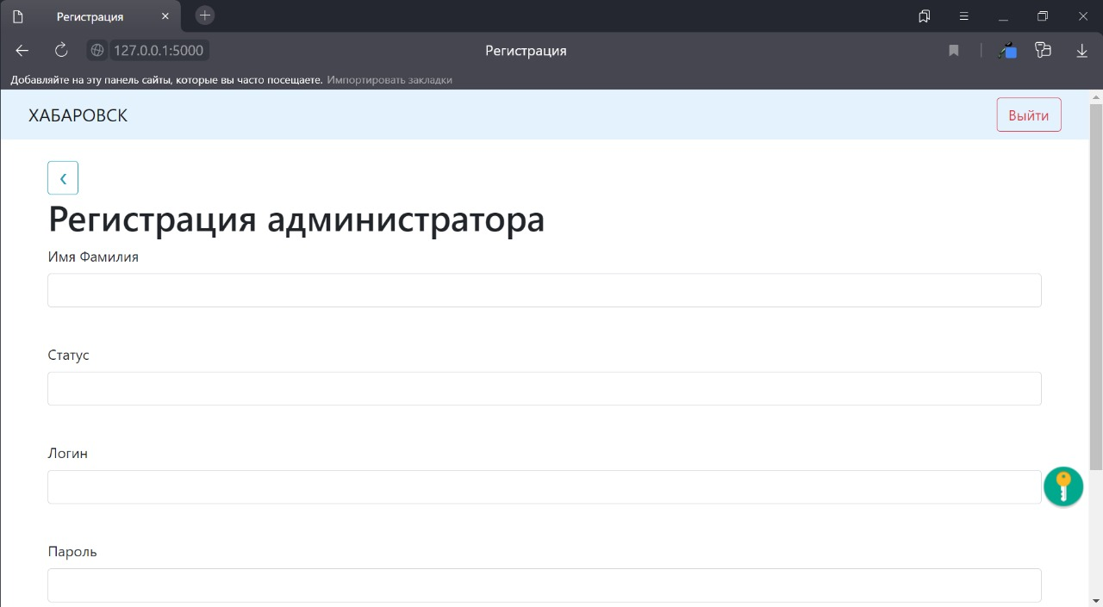
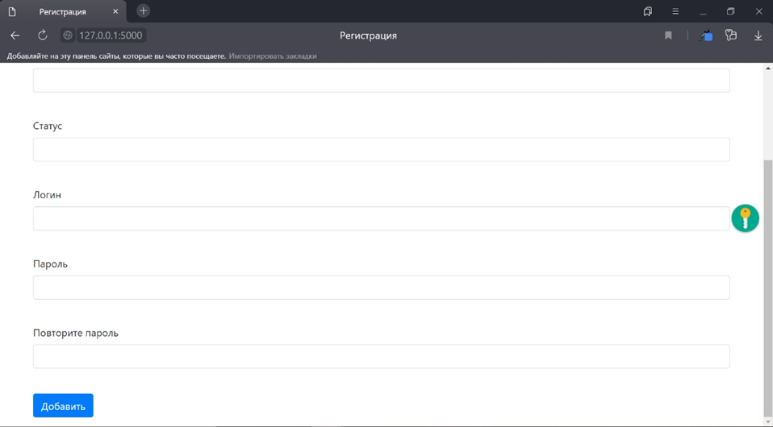
Добавление администратора
Для того, чтобы добавить нового администратора нужно заполнить форму и нажать на кнопку Добавить. После чего администратор будет успешно добавлен

Slide 12
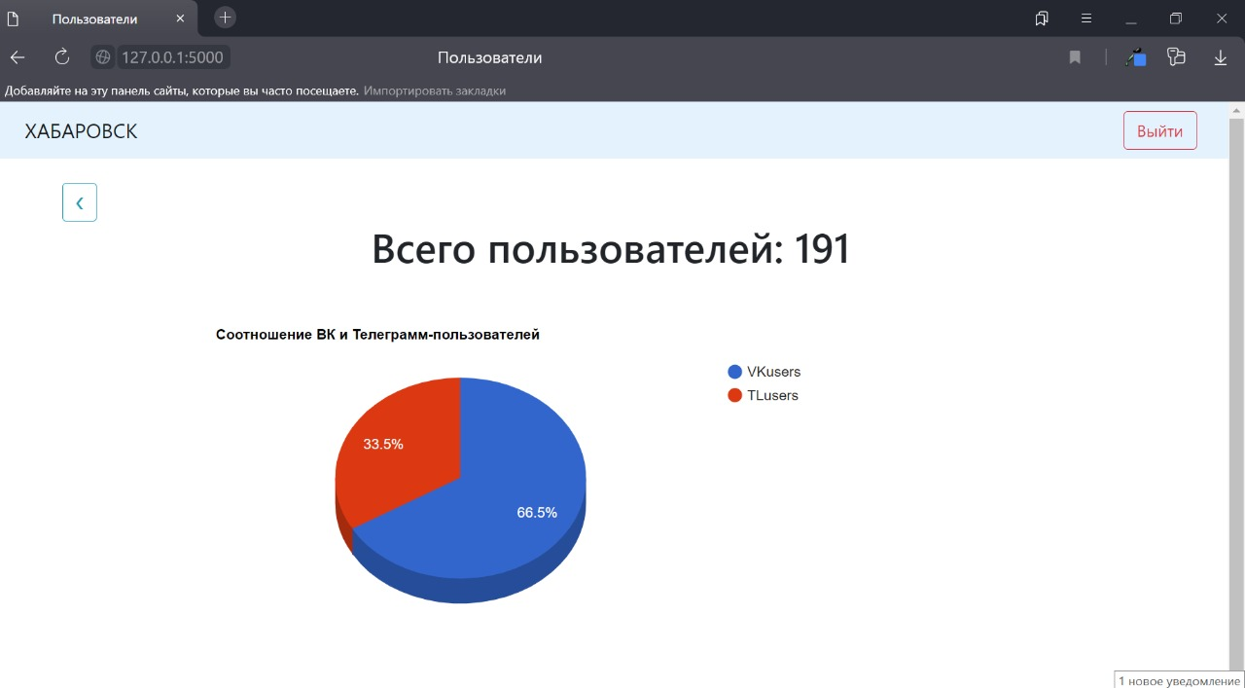
Пользователи
На данной странице можно ознакомиться с количеством пользователей и
узнать их соотношение в ВК и Телеграмм ботах, реализованное с помощью круговой диаграммы.

Slide 13
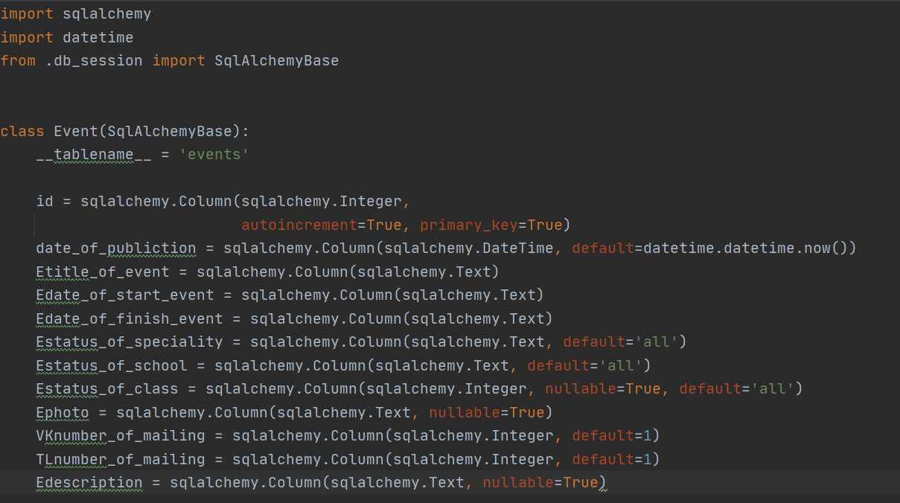
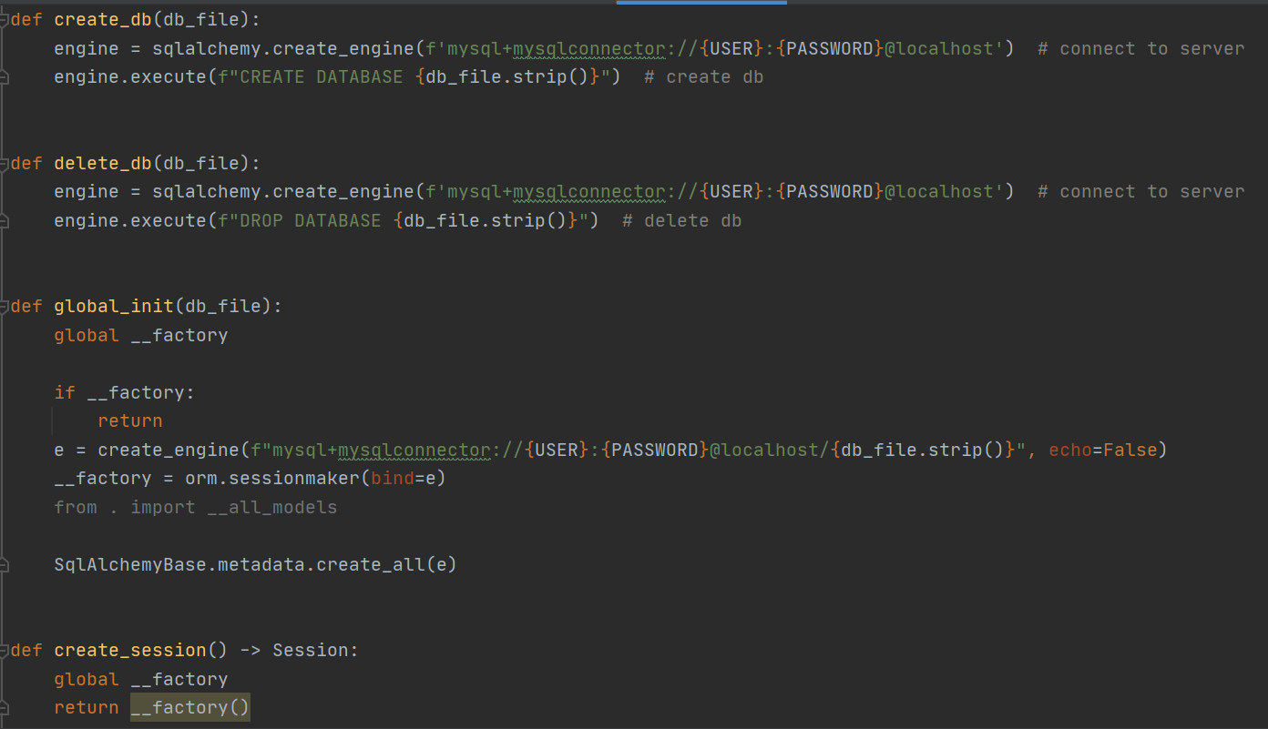
Взаимодействие сайта с базой данных
Все взаимодействия происходят с помощью библиотеки sqlalchemy
При добавлении или удалении событий или администраторов все изменения непосредственно происходят сразу же в базе данных.

Slide 14
Telegram бот

Slide 15
На данный момент бот умеет присылать актуальное расписание уроков, события проходящие в школе, а так же расписание занятий IT-куб.
Для использования бота нужно в поисковой строке telegram написать название бота “KCOlp”. После откроется чат в котором будет кнопка начать.

Slide 16
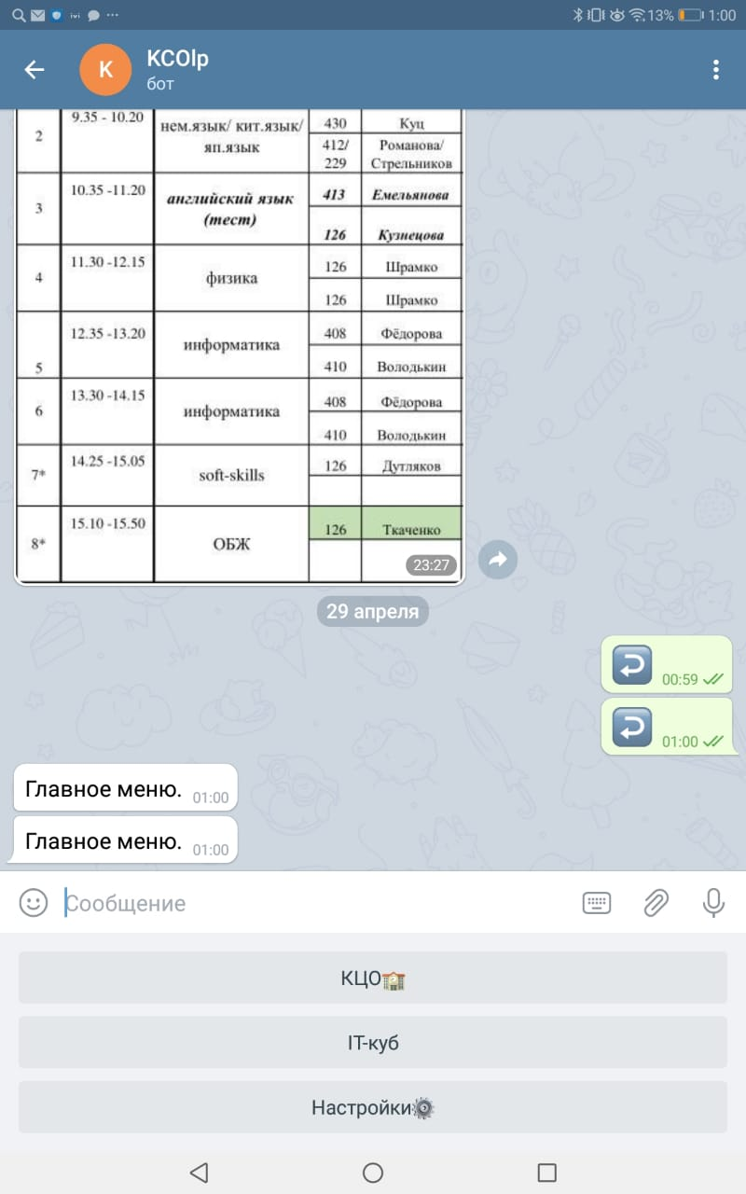
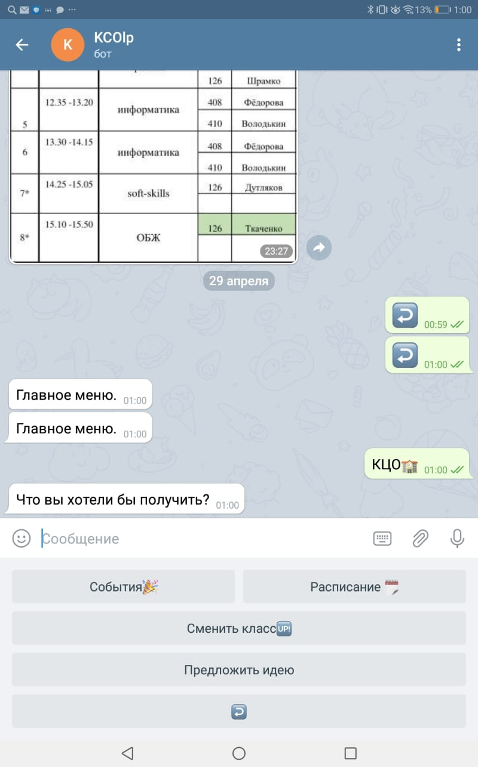
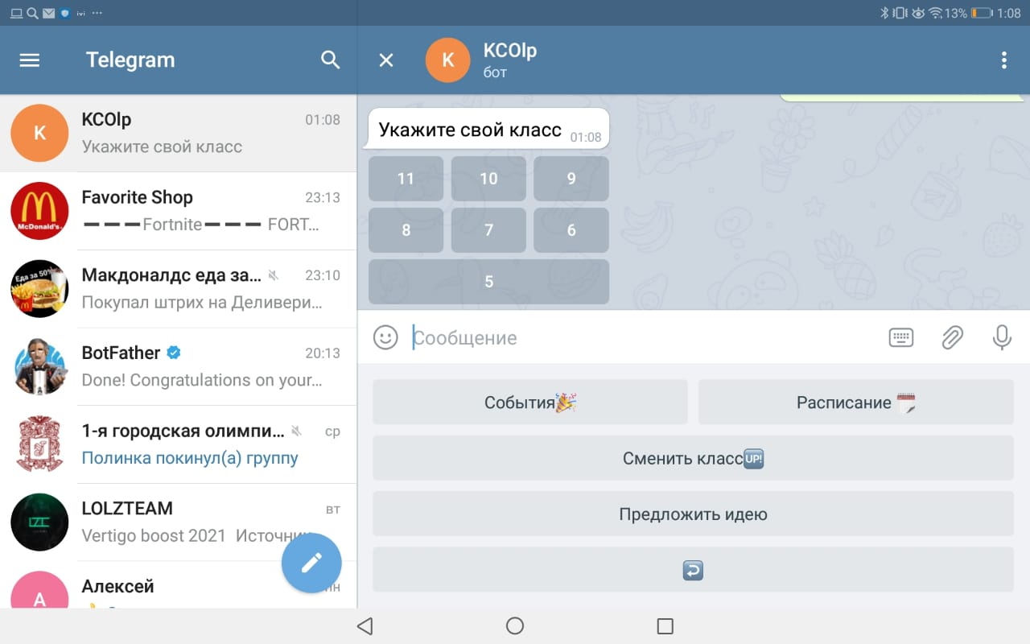
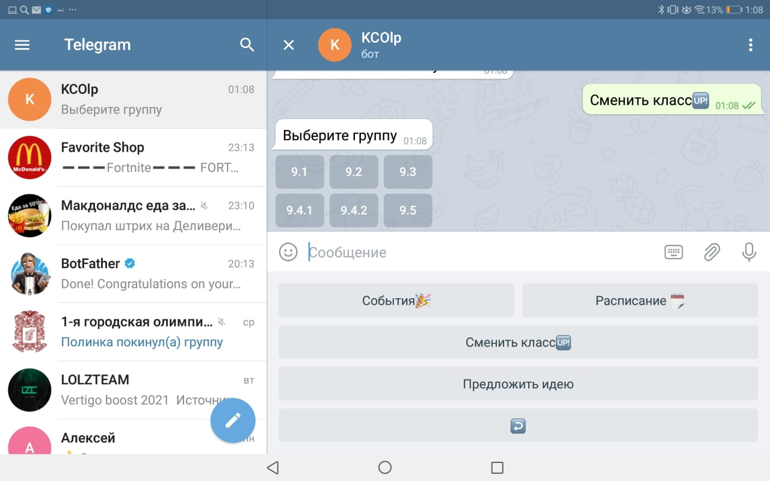
После этой кнопки вам выведется меню из кнопок.
Для того чтобы узнать расписание или события нужно нажать КЦО->Расписание->указ. Класс->указ. группу.

Slide 17
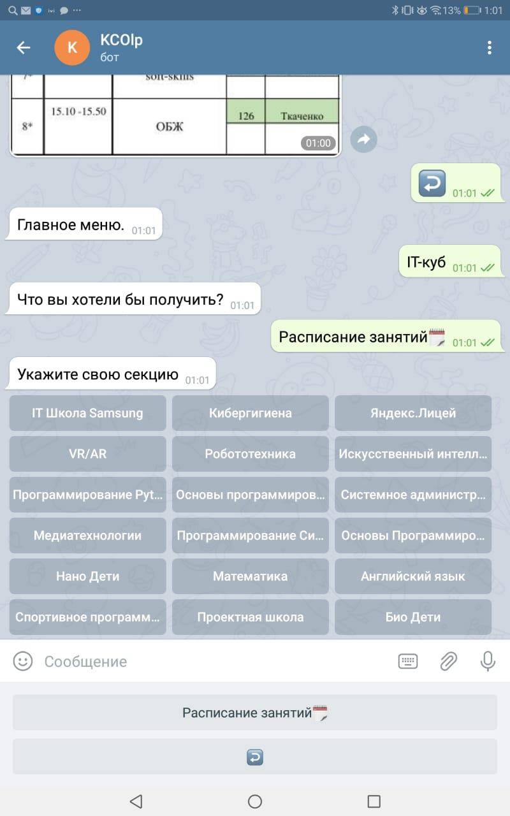
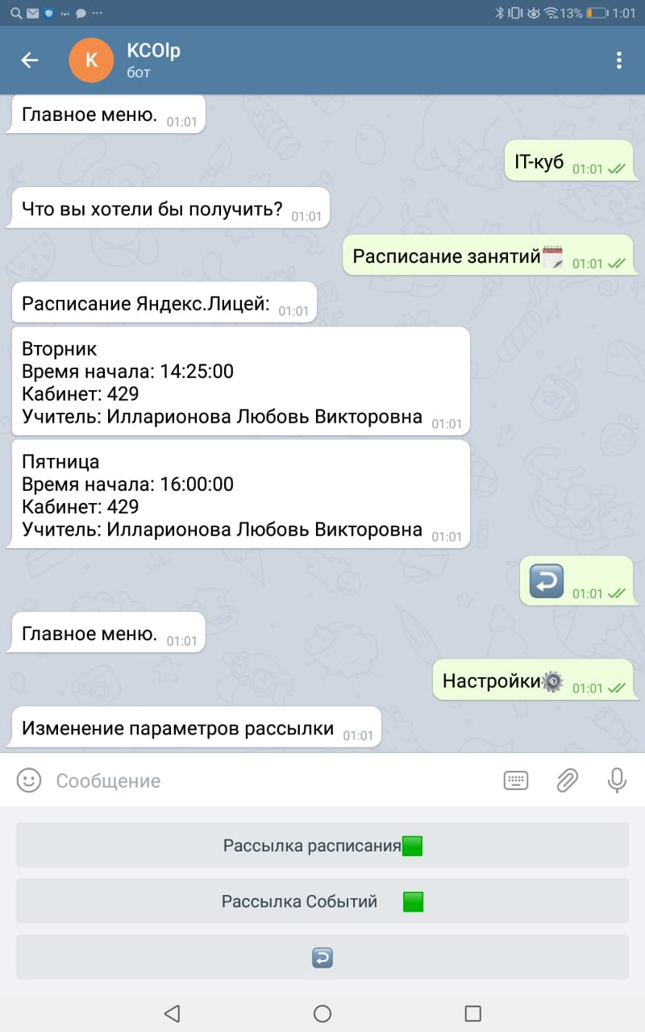
После того как вы первый раз получили расписание вам автоматически будет приходит и расписание и новые события. Для того чтобы отключить рассылку нужно перейти в настройки и нажать на одну из кнопок чтобы отключить что вам не нужно.
Если же вы хотите узнать расписание занятий IT-куб, то нажмите IT-куб->расписание->нужная секция.

Slide 18
Получение расписания
Пред тем как вы получите расписание отдельная программа получит код страницы сайта школы где лежит нужный нам файл. Из кода возьмёт ссылки. Из ссылок актуальную. Скачает расписание по ссылке. Из полученного файла сделает фотографии. Попиксельно обрежет каждую фотографию. Каждой фотографии даст название её класса. Классы получим когда распарсим текст этого файла

Slide 19
Заключение
В заключение хотелось сказать, что вк, тг боты, сайт и навык Алисы максимально просты и
интуитивно понятны в использовании. Желаем успеха и продвижения данному проекту.
Чтобы со временем пользователей становилось все больше и больше и активность в ботах
и на сайте никогда не падала.

